Slide 1
TULIS POKOK BAHASAN
PERTEMUAN 1
Alberth Supriyanto Manurung
PGSD FKIP

Slide 2
PERTEMUAN 1
Sejarah & Pengertian Bilangan

Slide 3
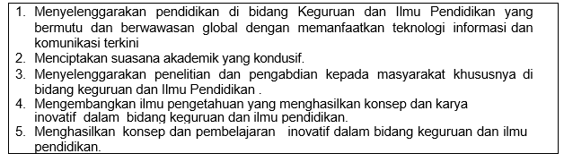
VISI FKIP
MISI FKIP

Slide 4
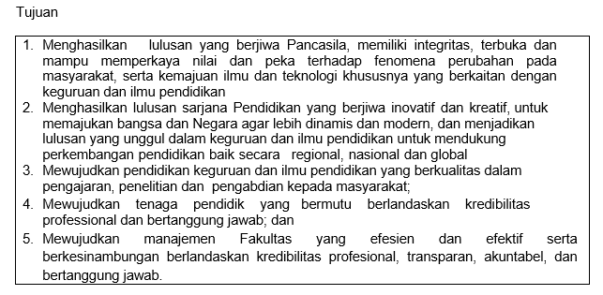
TUJUAN FKIP

Slide 5
PERTEMUAN 1
Sejarah & Pengertian Bilangan

Slide 6
KEMAMPUAN AKHIR YANG DIHARAPKAN
Mahasiswa mampu menjelaskan
Sejarah bilangan
Mengaplikasikan sistem bilangan maya

Slide 7
Sejarah Bilangan
Sejak zaman purbakala, tidak dapat dipungkiri lagi bahwa pendidikan matematika sangat diperlukan dan telah menyatu dalam kehidupan manusia dan merupakan kebutuhan dasar dari setiap lapisan masyarakat, dalam pergaulan hidup sehari hari. Mereka membutuhkan matematika untuk melakukan perhitungan sederhana. Untuk keperluan tersebut diperlukan bilangan bilangan.

Slide 8
Dalam kehidupan sehari-hari kita akan selalu bertemu yang namanya bilangan karena bilangan selalu dibutuhkan baik dalam teknologi, sains, ekonomi, ataupun dalam dunia musik, filosofi, dan hiburan serta aspek kehidupan lainnya. Adanya bilangan membantu manusia untuk melakukan banyak perhitungan, mulai dari perhitungan sederhana tentang keperluan belanja di dapur, untuk keperluan mengendalikan banjir,

Slide 9
Mengeringkan rawa-rawa, membuat irigasi, penghitungan hasil pertanian dan peternakan sampai perhitungan yang rumit tentang cara menilai kegiatan perdagangan, keuangan dan pemungutan pajak dan keperluan peluncuran pesawat ruang angkasa dll yang mana masing-masing bangsa memiliki cara tersendiri untuk menggambarkan bilangan dalam bentuk simbol.

Slide 10
Konsep bilangan dan pengembangannya menjadi sistem angka muncul jauh sebelum adanya pencatatan sejarah, sehingga evolusi dari sistem itu hanyalah merupakan dugaan semata. Petunjuk mengenai awal manusia mengenal hitungan ditemukan oleh arkeolog Karl Absolom pada tahun 1930 dalam sebuah potongan tulang serigala yang diperkirakan berumur 30.000 tahun.

Slide 11
Pada potongan tulang itu ditemukan goresan-goresan kecil yang tersusun dalam kelompok-kelompok yang terdiri atas lima, Sehingga tidak diragukan lagi bahwa orang-orang primitif sudah memiliki pengertian tentang bilangan dan mengerjakannya dengan metode ijir (tallies), menurut suatu cara korespondensi satu-satu. Ijir adalah sistem angka yang berlambangkan tongkat tegak.

Slide 12
Ribuan tahun yang lalu, sebelum masa manusia gua menggunakan metode ijir, tidak ada angka untuk mewakili “dua” atau “tiga”. Sebaliknya jari, batu, tongkat atau mata digunakan untuk mewakili angka. Belum terdapat jam maupun kalender untuk membantu melacak waktu, sehingga matahari dan bulan digunakan untuk membedakan siang dan malam hari.

Slide 13
Peradaban purba paling tidak memiliki kata-kata untuk bilangan, seperti satu dan banyak, atau satu, dua dan banyak. Mereka menggunakan terminologi yang akrab dengan mereka seperti “kawanan” domba, “tumpukan” biji-bijian, atau “banyak” orang. Hal ini disebabkan masih sedikitnya kebutuhan untuk sistem numerik sampai terbentuknya kelompok-kelompok seperti klan, desa-desa dan permukiman dan dimulailah diterapkannya sistem barter pada perdagangan yang pada gilirannya melahirkan kebutuhan akan mata uang.

Slide 14
Bagaimana Anda membedakan antara lima dan lima puluh jika Anda hanya bisa menggunakan terminologi di atas?

Slide 15
Untuk kebutuhan membilang dengan sistem tidak tertulis, angka jari digunakan oleh orang Yunani kuno, Romawi, Eropa, dan kemudian Asiatik.
Menurut sejarah ketika manusia mulai mengenal tulisan (zaman sejarah) dan melakukan kegiatan membilang atau mencacah, mereka bingung bagaimana memberikan lambang bilangannya. Sehingga kemudian dibuatlah suatu sistem numerasi yaitu sistem yang terdiri dari numerial (lambang bilangan/angka) dan number bilangan.

Slide 16
Sistem numerasi adalah aturan untuk menyatakan/menuliskan bilangan dengan menggunakan sejumlah lambang bilangan.
Bilangan sendiri itu adalah ide abstrak yang tidak didefinisikan. Setiap Bilangan mempunyai banyak lambang bilangan. Satu lambang bilangan menggambarkan satu bilangan. Setiap bilangan mempunyai banyak nama. Misalnya bilangan 125 mempunyai nama bilangan seratus dua puluh lima. terdiri dari lambang bilangan 1, 2, dan 5.

Slide 17
Beberapa konsep yang digunakan dalam sistem numerasi adalah:
1.Aturan Aditif
Tidak menggunakan aturan tempat dan nilai dari suatu lambang didapat dari menjumlah nilai lambang-lambang pokok. Simbolnya sama nilainya sama dimanapun letaknya

Slide 18
2. Aturan pengelompokan sederhana
Jika lambang yang digunakan mempunyai nilai-nilai n0, n1, n2,… dan mempunyai aturan aditif

Slide 19
3. Aturan tempat
Jika lambang-lambang yang sama tetapi tempatnya beda mempunyai nilai yang berbeda

Slide 20
4. Aturan Multiplikatif
Jika mempunyai suatu basis (misal b), maka mempunyai lambang-lambang bilangan 0,1,2,3,..,b-1 dan mempunyai lambang untuk b², b³, b⁴,.. dan seterusnya.

Slide 21
Terima kasih

